Slide 1
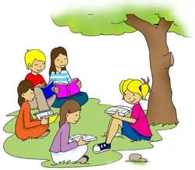
Textos Literarios Narrativos Clase 1
Depto. Lenguaje y Comunicación.
Sextos Básicos

Slide 2
Textos literarios narrativos Clase 1
Objetivo: Recordar y analizar las características de los textos narrativos.
Género Narrativo.
Elementos del mundo narrado.
Secuencia Narrativa.

Slide 3
La voz que expresa sus sentimientos es el hablante lírico

Slide 4
¿Qué es el Género Narrativo?
El género narrativo se compone de textos orales o escritos que cuentan con la voz de un narrador, quien relata historias protagonizadas por personajes (o seres personificados) en un tiempo y espacio determinado.
La historia aunque sea imaginaria toma características del mundo real.
Su propósito es relatar, entretener y enseñar.
Estas obras están escritas en prosa (exceptuando la épica).

Slide 5
Elementos del mundo narrado
Narrador
Acontecimientos
Personajes
Tiempo
Espacio
Mundo narrado

Slide 6
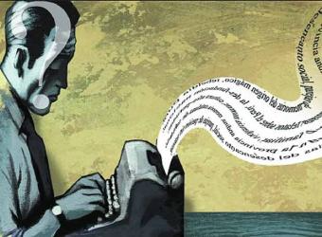
El Autor
Debes recordar que el Autor, NO es lo mismo que el narrador. El autor es la persona real que se encarga de escribir la historia.
Es quien inventa a los personajes, al narrador, el espacio y tiempo del relato.

Slide 7
Narrador
El narrador es el ser ficticio, que nos contará la historia creada, puede o no ser un personaje dentro de la historia y su tipo dependerá de las intenciones del
autor.
Es el emisor, es decir, quien se encarga de relatar la historia.

Slide 8
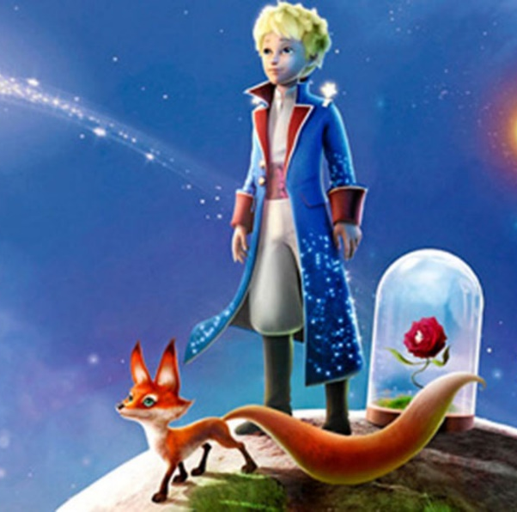
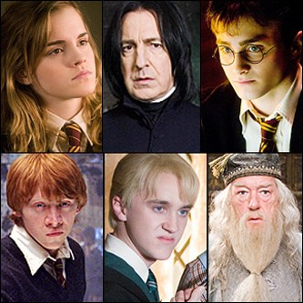
Personajes
Seres de ficción creados por el autor que participan en los acontecimientos de la historia.
Según su nivel de participación en la historia se clasifican en:
Personajes principales.
Personajes secundarios.
Incidentales o esporádicos.

Slide 9
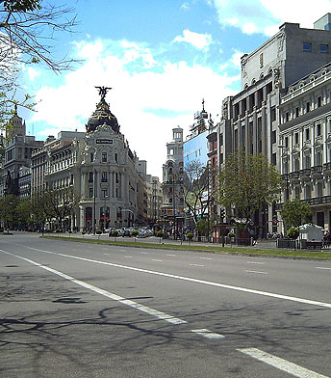
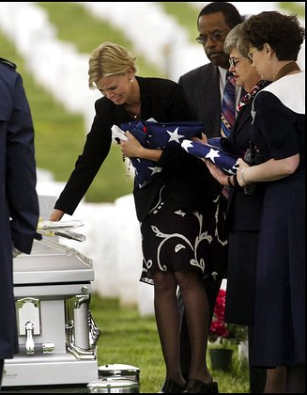
Espacio o ambiente narrativo
El espacio físico es el lugar donde sucede la historia. Puede ser una ciudad, una habitación, recuerdos e incluso sueños.
Ambiente psicológico : Corresponde al ambiente dado por el medio o entorno donde se desenvuelven los personajes. Puede ser ambiente de alegría, de tristeza, de estudio, de afecto, de compañerismo, de confianza, etc.
Ambiente cultural: es el entorno cultural, social y económico en el que se desenvuelven los personajes.
Clase alta, pobreza.

Slide 10
El tiempo del relato
En una narración, el tiempo adquiere un valor diferente, según sea un tiempo real, imaginario, determinado o indeterminado.
Tiempo real
Tiempo cronológico (va transcurriendo en orden, sin alteraciones de tiempo).
Tiempo imaginario
Se produce una ruptura del tiempo cronológico (se vuelve al pasado o incluso se adelantan acontecimientos del futuro).

Slide 11
Secuencia Narrativa
Orden de acontecimientos en un relato:
Situación inicial
Desarrollo
Situación final
Planteamiento o inicio
Nudo
Desenlace
El problema se resuelve , ya sea de manera positiva o negativa para el protagonista. Al no existir conflicto, el relato termina.
Se introduce a los personajes.
Dónde ocurre la historia.
A quién.
Cuándo está ocurriendo.
El protagonista busca conseguir su objetivo y sufre diferentes problemas por ello.
El momento de mayor tensión se denomina clímax.

Slide 12
Te invito a conocer más de la vida del autor del Libro de la selva.

Slide 13
Aprendiendo del autor de los relatos leídos Rudyard kipling.

Slide 14
Pongamos en práctica lo aprendido y analicemos la secuencia narrativa del cuento:
Rikki tiki tavi

Slide 15
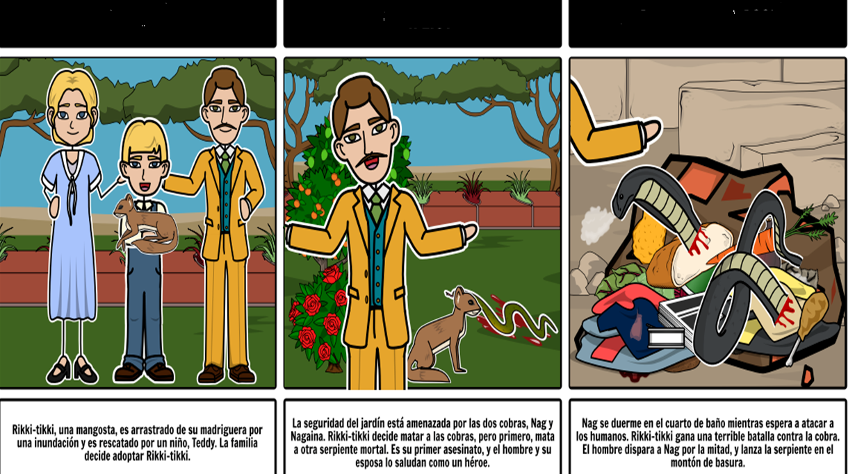
Secuencia de acontecimientos
Presentación o Inicio
Desarrollo del conflicto
Desarrollo del conflicto
D

